Slide 1

TYT
06
DOĞA VE KİMYA
www.youtube.com/@paraksilen
www.paraksilen.com
@paraksilenkimya

Slide 2

TYT
06
DOĞA VE KİMYA

Slide 3
TYT
06
DOĞA VE KİMYA

Slide 4
TYT
06
DOĞA VE KİMYA

Slide 5
TYT
06
DOĞA VE KİMYA

Slide 6
TYT
06
DOĞA VE KİMYA

Slide 7
TYT
06
DOĞA VE KİMYA

Slide 8
TYT
06
DOĞA VE KİMYA

Slide 9
TYT
06
DOĞA VE KİMYA

Slide 10
TYT
06
DOĞA VE KİMYA

Slide 11
TYT
06
DOĞA VE KİMYA

Slide 12
TYT
06
DOĞA VE KİMYA

Slide 13
TYT
06
DOĞA VE KİMYA

Slide 14
TYT
06
DOĞA VE KİMYA

Slide 15
TYT
06
DOĞA VE KİMYA

Slide 16
TYT
06
DOĞA VE KİMYA

Slide 17
TYT
06
DOĞA VE KİMYA

Slide 18
TYT
06
DOĞA VE KİMYA

Slide 19
TYT
06
DOĞA VE KİMYA

Slide 20
TYT
06
DOĞA VE KİMYA

Slide 21
TYT
06
DOĞA VE KİMYA

Slide 22
TYT
06
DOĞA VE KİMYA

Slide 23
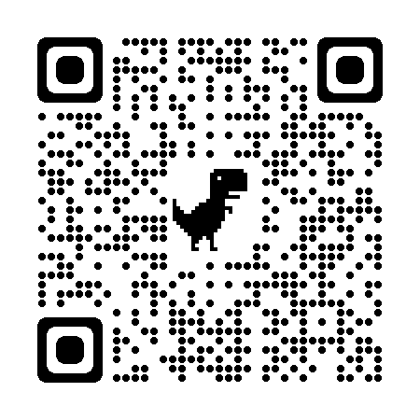
TYT
06
DOĞA VE KİMYA

Slide 24
TYT
06
DOĞA VE KİMYA

Slide 25
TYT
06
DOĞA VE KİMYA

Slide 26
TYT
06
DOĞA VE KİMYA

Slide 27
TYT
06
DOĞA VE KİMYA

Slide 28
TYT
06
DOĞA VE KİMYA

Slide 29
TYT
06
DOĞA VE KİMYA

Slide 30
TYT
06
DOĞA VE KİMYA

Slide 31
TYT
06
DOĞA VE KİMYA

